Slide 1


Slide 2
INFORME II TRMESTRE
ABRIL – JUNIO DE 2019
Circular Externa 008 de 2019

Slide 3


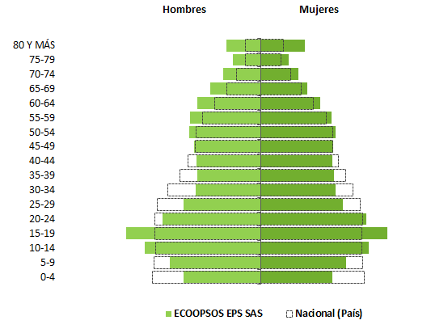
CARACTERIZACIÓN POBLACIONAL REGIMEN SUBSIDIADO
Grupo de edad | Nacional (País) |  | ECOOPSOS EPS SAS
 | Hombres | Mujeres | Hombres | Mujeres
0-4 | 2235794 | 2132032 | 9998 | 9198
5-9 | 2194413 | 2095960 | 11715 | 10993
10-14 | 2174523 | 2078399 | 14996 | 13941
15-19 | 2177761 | 2087105 | 17409 | 16338
20-24 | 2186495 | 2100545 | 12697 | 13630
25-29 | 2134511 | 2049292 | 9945 | 10578
30-34 | 1922357 | 1900274 | 8399 | 9587
35-39 | 1669248 | 1755200 | 8191 | 9422
40-44 | 1498944 | 1597871 | 8340 | 9245
45-49 | 1351607 | 1472636 | 8601 | 9282
50-54 | 1338411 | 1482837 | 9276 | 9649
55-59 | 1198169 | 1341219 | 9177 | 9116
60-64 | 946907 | 1086163 | 8144 | 7689
65-69 | 709997 | 829021 | 6508 | 5929
70-74 | 500982 | 610002 | 4825 | 4813
75-79 | 319974 | 418911 | 3596 | 3590
80 Y MÁS | 313236 | 463682 | 4468 | 5615
Total | 24873329 | 25501149 | 156285 | 158615

Slide 4
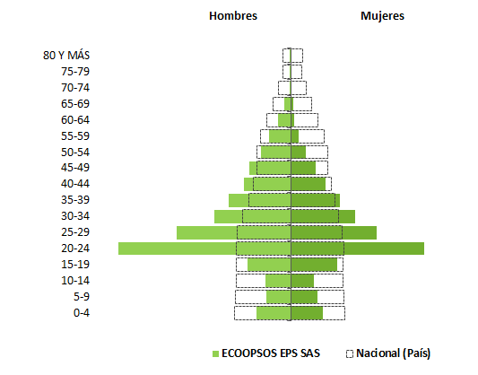
Pirámide poblacional régimen contributivo
Grupo de edad | Nacional (País) |  | ECOOPSOS EPS SAS
 | Hombres | Mujeres | Hombres | Mujeres
0-4 | 2235794 | 2132032 | 217 | 199
5-9 | 2194413 | 2095960 | 154 | 166
10-14 | 2174523 | 2078399 | 159 | 141
15-19 | 2177761 | 2087105 | 272 | 292
20-24 | 2186495 | 2100545 | 1079 | 835
25-29 | 2134511 | 2049292 | 716 | 537
30-34 | 1922357 | 1900274 | 478 | 402
35-39 | 1669248 | 1755200 | 388 | 305
40-44 | 1498944 | 1597871 | 297 | 219
45-49 | 1351607 | 1472636 | 263 | 152
50-54 | 1338411 | 1482837 | 186 | 95
55-59 | 1198169 | 1341219 | 138 | 50
60-64 | 946907 | 1086163 | 81 | 21
65-69 | 709997 | 829021 | 44 | 12
70-74 | 500982 | 610002 | 8 | 4
75-79 | 319974 | 418911 | 4 | 2
80 Y MÁS | 313236 | 463682 | 1 | 0
Total | 24873329 | 25501149 | 4485 | 3432

Slide 5
CARACTERIZACIÓN TERRITORIAL Y DEMOGRÁFICA
Población por curso de vida - Régimen Subsidiado
Población por curso de vida - Régimen Contributivo

Slide 6
Caracterización territorial y demográfica
Total grupos familiares | 127,912
Familias Caracterizadas | 102,549
Total afiliados | 314,900
Afiliados caracterizados | 263,509
        Fuente: RC – PPS 042 Y 028 - Corte 31 de Diciembre - Año 2018

Slide 7
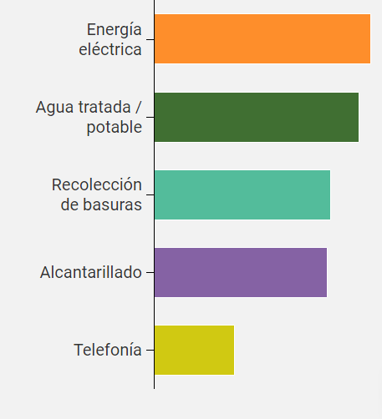
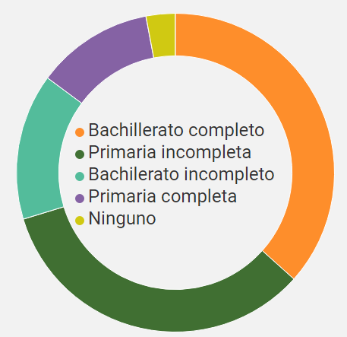
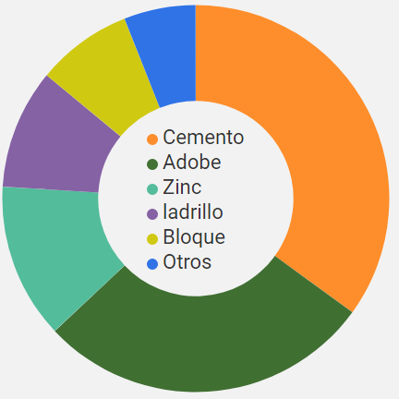
Determinantes Sociales
Condiciones de la vivienda
Acceso a Servicios Públicos
Material: Pisos, paredes y techos
Nivel educativo de los padres
97%
3%
12%
92%
6%
37%
8%
10%
35%
79%
15%
13%
77%
28%
36%
34%
15%

Slide 8
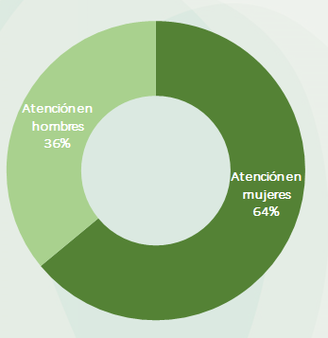
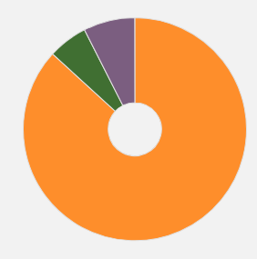
Caracterización de la morbilidad
Hospitalizaciones
7%
Urgencias
8%
Consulta Externa
85%
Con corte a Junio del 2019, se registró un total de 114.950 atenciones

Slide 9



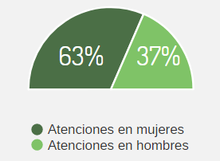
Caracterización de la morbilidad
Consulta Externa
(5 primeras causas)

Slide 10



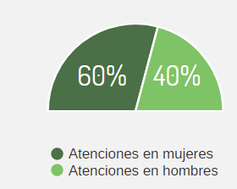
Urgencias
(5 primeras causas)

Slide 11

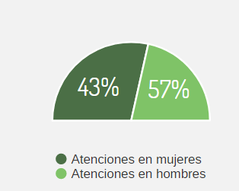
Hospitalización
(5 primeras causas)

Slide 12
SISTEMA OBLIGATORIO GARANTIA DE LA CALIDAD

Slide 13
¿Qué es el SOGCS?
Es el conjunto de instituciones, normas, requisitos, mecanismos, y procesos deliberados y sistemáticos que desarrolla el sector salud para generar, mantener y mejorar la calidad de los servicios de salud en el país.
El cual se encuentra normado por el Decreto 1011 de 2006 y consta de cuatro componentes.
COMPONENTES
Sistema Único de Habilitación
Sistema Único de Acreditación
Sistema de Información para la Calidad
Auditoria para el Mejoramiento de la Calidad (PAMEC)

Slide 14
Sistema de Información para la Calidad
Este componente tiene por objeto estimular la competencia por calidad entre los agentes del sector que al mismo tiempo, permita orientar a los usuarios en el conocimiento de las características del sistema, en el ejercicio de sus derechos y deberes y en los niveles de calidad de los Prestadores de Servicios de Salud y de las EAPB, de manera que puedan tomar decisiones informadas en el momento de ejercer los derechos que para ellos contempla el Sistema General de Seguridad Social en Salud.
CARACTERISTICAS
Accesibilidad
Oportunidad
Continuidad
Seguridad
Pertinencia

Slide 15
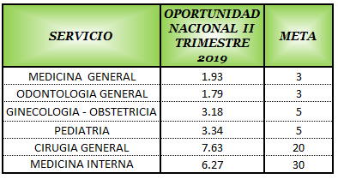
Indicadores de Gestión Sistema Obligatorio de Garantía de la Calidad

Slide 16
RED DE PRESTADORES

Slide 17
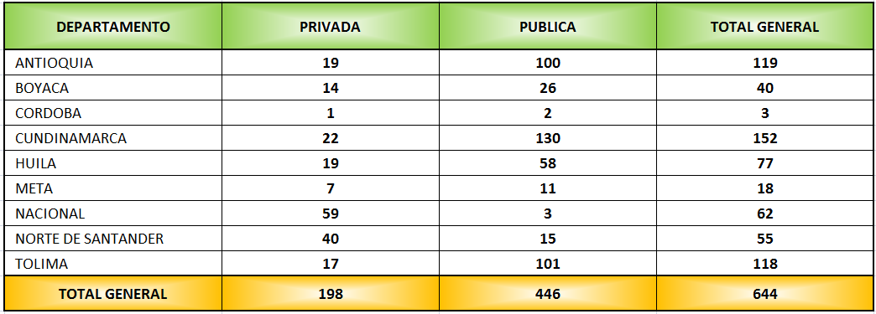
Red de Prestadores por Tipo de Entidad

Slide 18
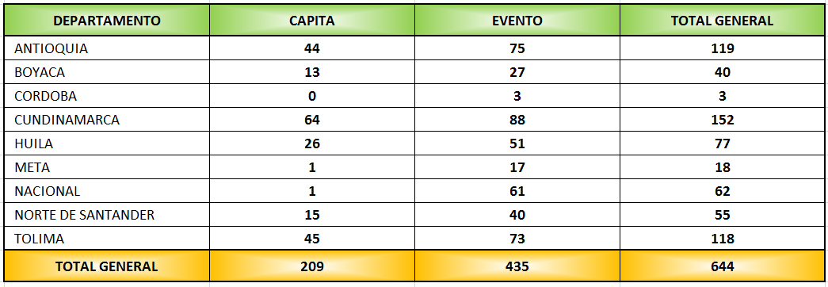
Red de Prestadores por Modalidad de Contrato

Slide 19
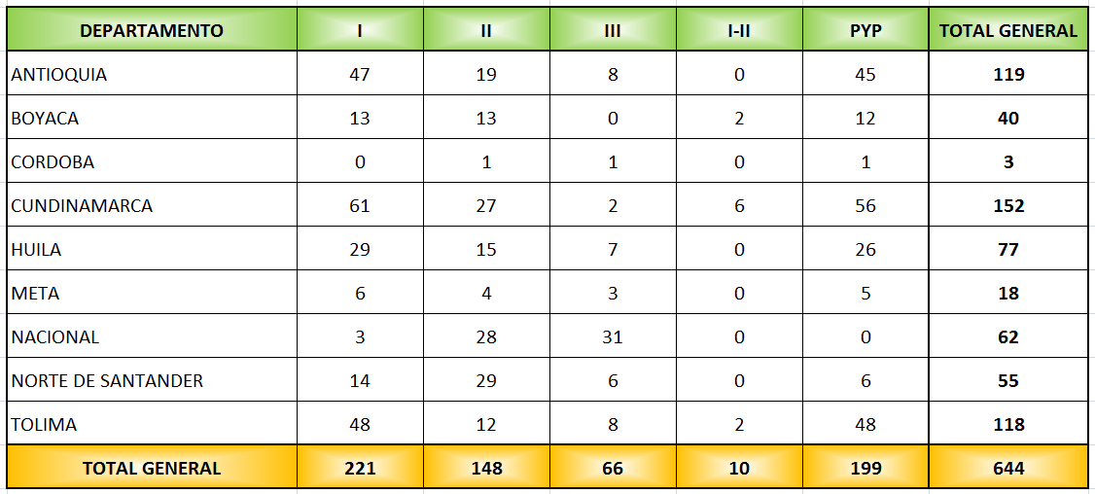
Red de Prestadores por Nivel de Atención

Slide 20
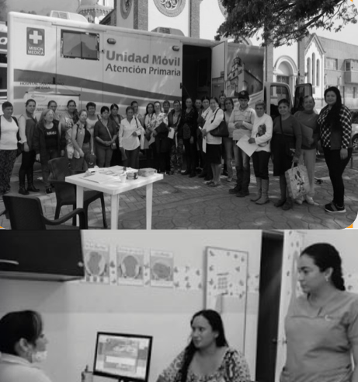
POBLACIÓN AFILIADA

Slide 21
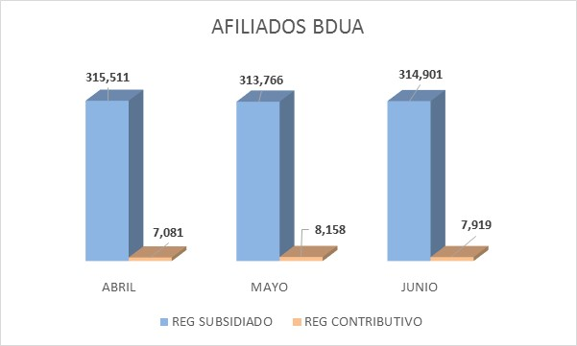
CANTIDAD AFILIADOS INFORME SEGUNDO TRIMESTRE 2019

Slide 22
PORTABILIDAD ESTADO VIGENTE PERIODO ABRIL -JUNIO 2019

Slide 23
NUEVOS AFILIADOS SEGUNDO TRIMESTRE 2019

Slide 24
MOVILIDAD SEGUNDO TRIMESTRE 2019

Slide 25
TRASLADOS DESDE OTRAS EPS SEGUNDO TRIMESTRE 2019

Slide 26
TRASLADOS A OTRAS EPS SEGUNDO TRIMESTRE 2019

Slide 27

OFICINA DE ATENCIÓN AL USUARIO

Slide 28
GESTIÓN EN OFICINAS DE ATENCIÓN AL USUARIO
 | INFORME TRIMESTRE ABRIL - JUNIO DE 2019
 | DEPARTAMENTO | No. De Oficinas | No. de Promotes | Dias de Atención el Trimestre | Total Afiliados Contactado en el Trimestre | Tiempo Promedio en Minutos de Atención |  | Usuarios Atendidos Día por Departamento | % Usuarios Atendidos Día por Promotor
 | ANTIOQUIA | 26 | 37 | 60 | 29806 | 20 |  | 497 | 13
 | BOYACA | 7 | 14 | 60 | 13190 | 26 |  | 220 | 16
 | CORDOBA | 1 | 1 | 60 | 0 | 0
 | CUNDINAMARCA | 53 | 90 | 60 | 78885 | 25 |  | 1315 | 15
 | HUILA | 16 | 18 | 60 | 13254 | 26 |  | 221 | 12
 | META | 6 | 6 | 60 | 379 | 30 |  | 6 | 2
 | NORTE DE SANTANDER | 3 | 23 | 60 | 26236 | 22 |  | 437 | 19
 | TOLIMA | 28 | 35 | 60 | 22426 | 21 |  | 374 | 11
 | TOTAL GENERAL | 140 | 224 | 60 | 184176 | 24 |  | 3070 | 14
Ecoopsos EPS SAS cuenta con personal suficiente, debidamente capacitado y certificado en Humanización del Servicio, para brindar información sobre los servicios que ofrece la EPS, la red de prestadores contratada y los mecanismos de cómo acceder a los mismos.
De manera que garanticen a la población afiliada el acceso a los servicios de salud sin ningún tipo de barrera o distinción.

Slide 29
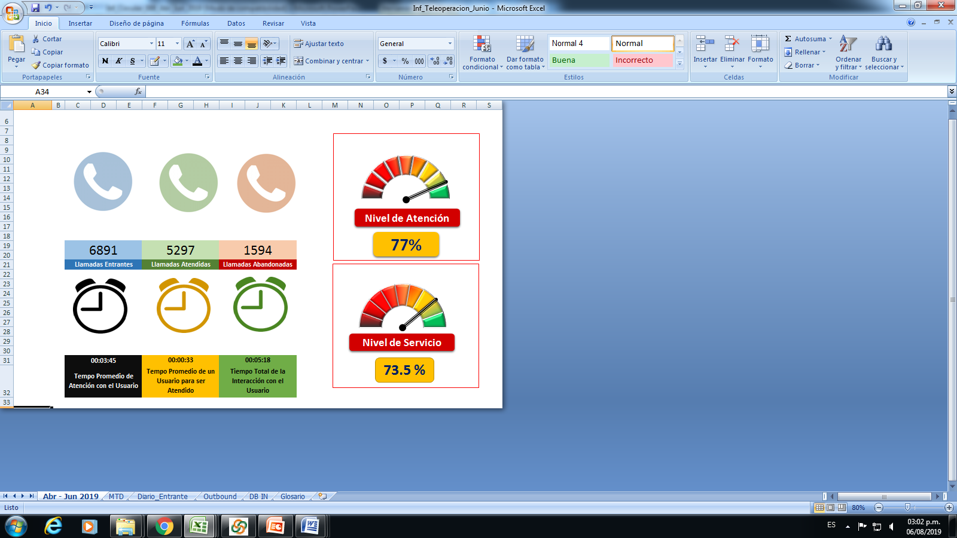
GESTIÓN POR CANALES DE ATENCIÓN
Ecoopsos EPS SAS establece mecanismo de divulgación y/o canales de comunicación en las oficinas de atención al usuario, a través de:
Atención Personalizada.
Contact Center de Atención al Usuario.
Desde la Página Web.
WhatsApp: 3158840021
Cartelera y Material Informativo.
Contact Center de Atención al Usuario
Cuenta con 2 líneas telefónicas gratuitas, las cuales están disponibles las 24 horas, los 7 días de la semana, así:
018000978082:En Cundinamarca, Huila y Tolima.
018000978084:En Antioquia, Boyacá y Nte de Santander
Y la línea de atención al usuario Bogotá 5190342.

Slide 30
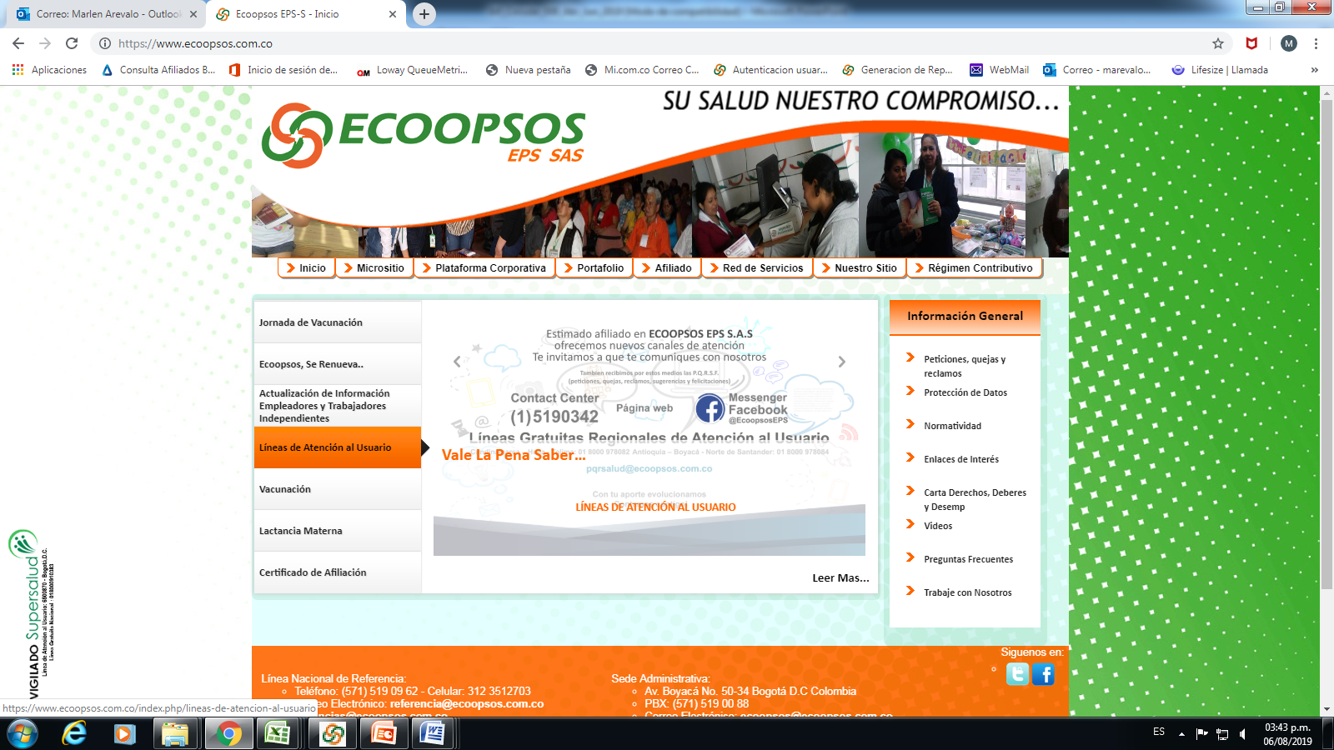
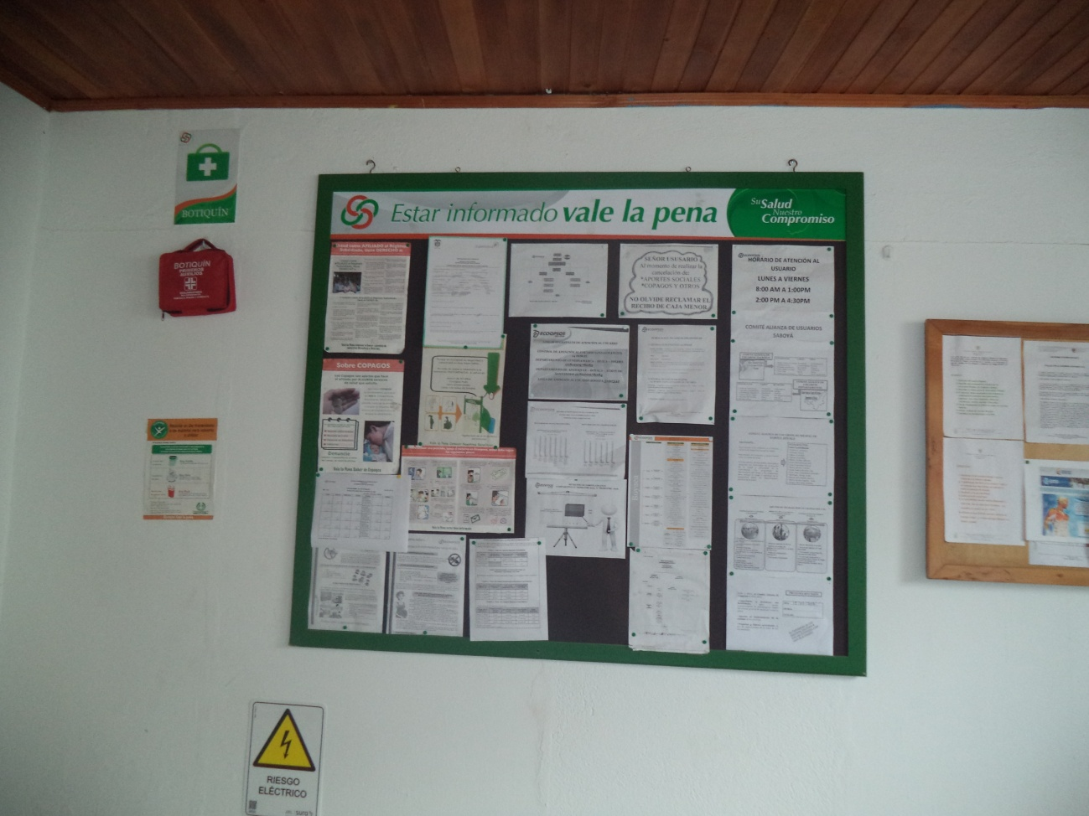
CANALES DE COMUNICIACIÓN
Pagina Web: www.ecoopsos.com.co desde aquí el usuario tiene acceso a consultar información de normativa vigente y de interés general. Anexo pantallazo desde nuestro sitio Web Ecoopsos.
WhatsApp: 3158840021 a través de este canal los usuarios podrán realizar sus consultas e inquietud que tengan frente a la prestación de los servicios.
Cartelera Informativa: Acceso a información normativa y de interés general.

Slide 31
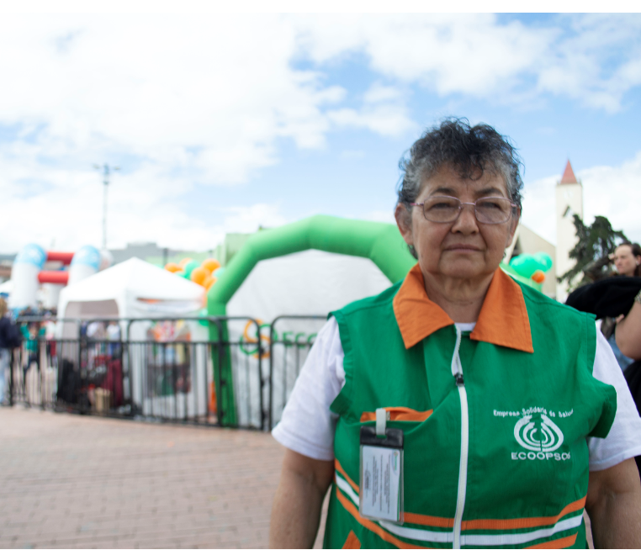
Resultados Satisfacción del Usuario

Slide 32
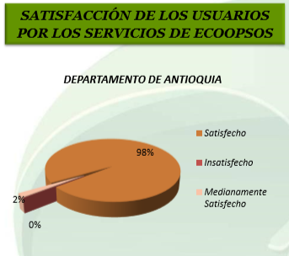
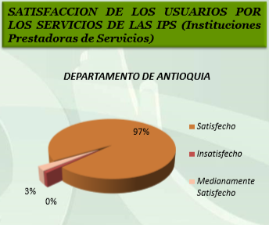
SATISFACCIÓN DE USUARIOS DEPARTAMENTO DE ANTIOQUIA

Slide 33
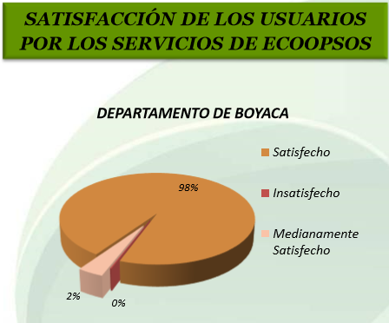
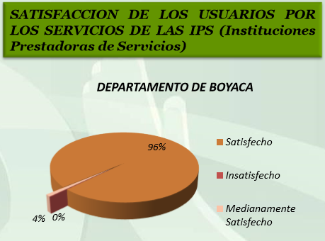
SATISFACCIÓN DE USUARIOS DEPARTAMENTO DE BOYACA

Slide 34
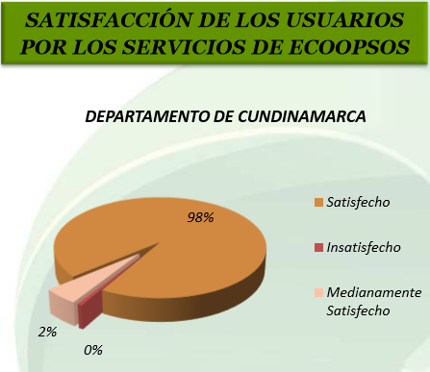
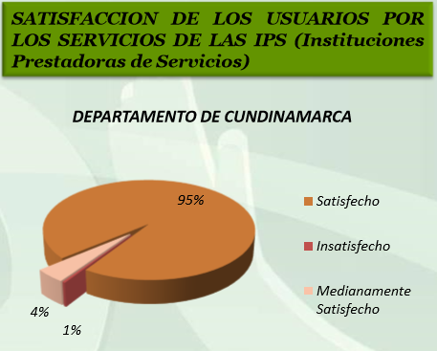
SATISFACCIÓN DE USUARIOS DEPARTAMENTO DE CUNDINAMARCA

Slide 35
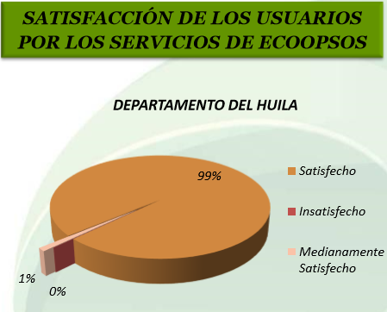
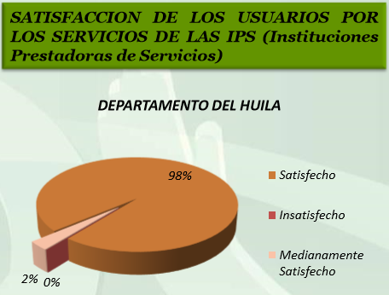
SATISFACCIÓN DE USUARIOS DEPARTAMENTO DEL HUILA

Slide 36
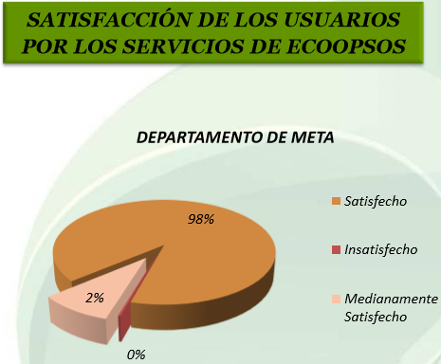
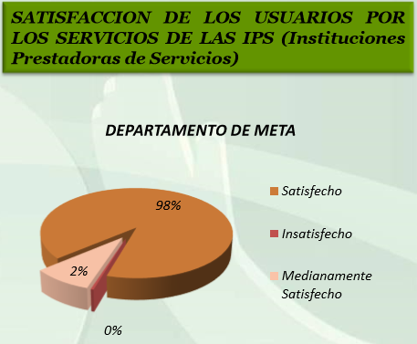
SATISFACCIÓN DE USUARIOS DEPARTAMENTO DEL META

Slide 37
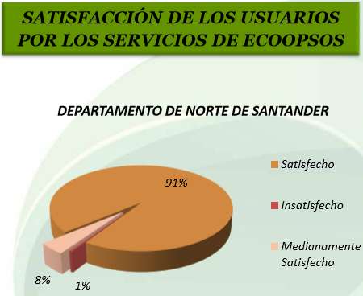
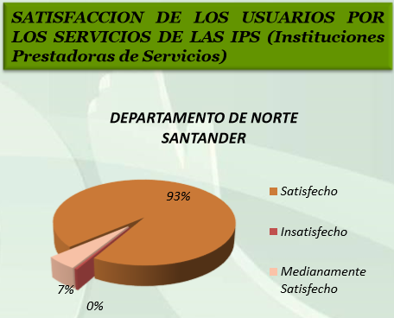
SATISFACCIÓN DE USUARIOS DEPARTAMENTO DE NORTE DE SANTANDER

Slide 38
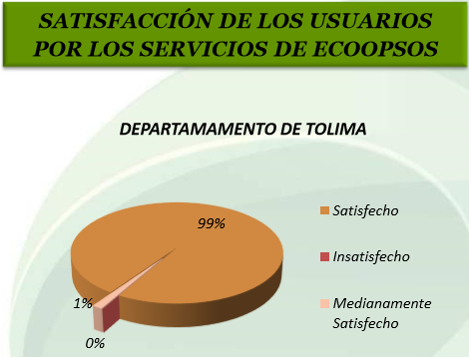
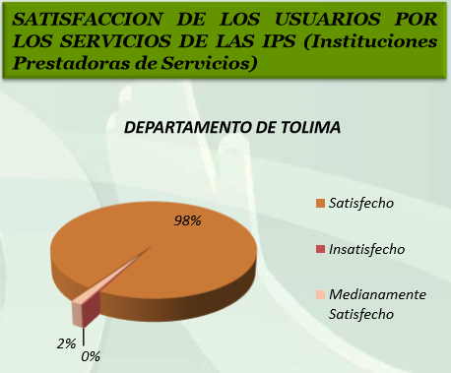
SATISFACCIÓN DE USUARIOS DEPARTAMENTO DEL TOLIMA

